Slide 2
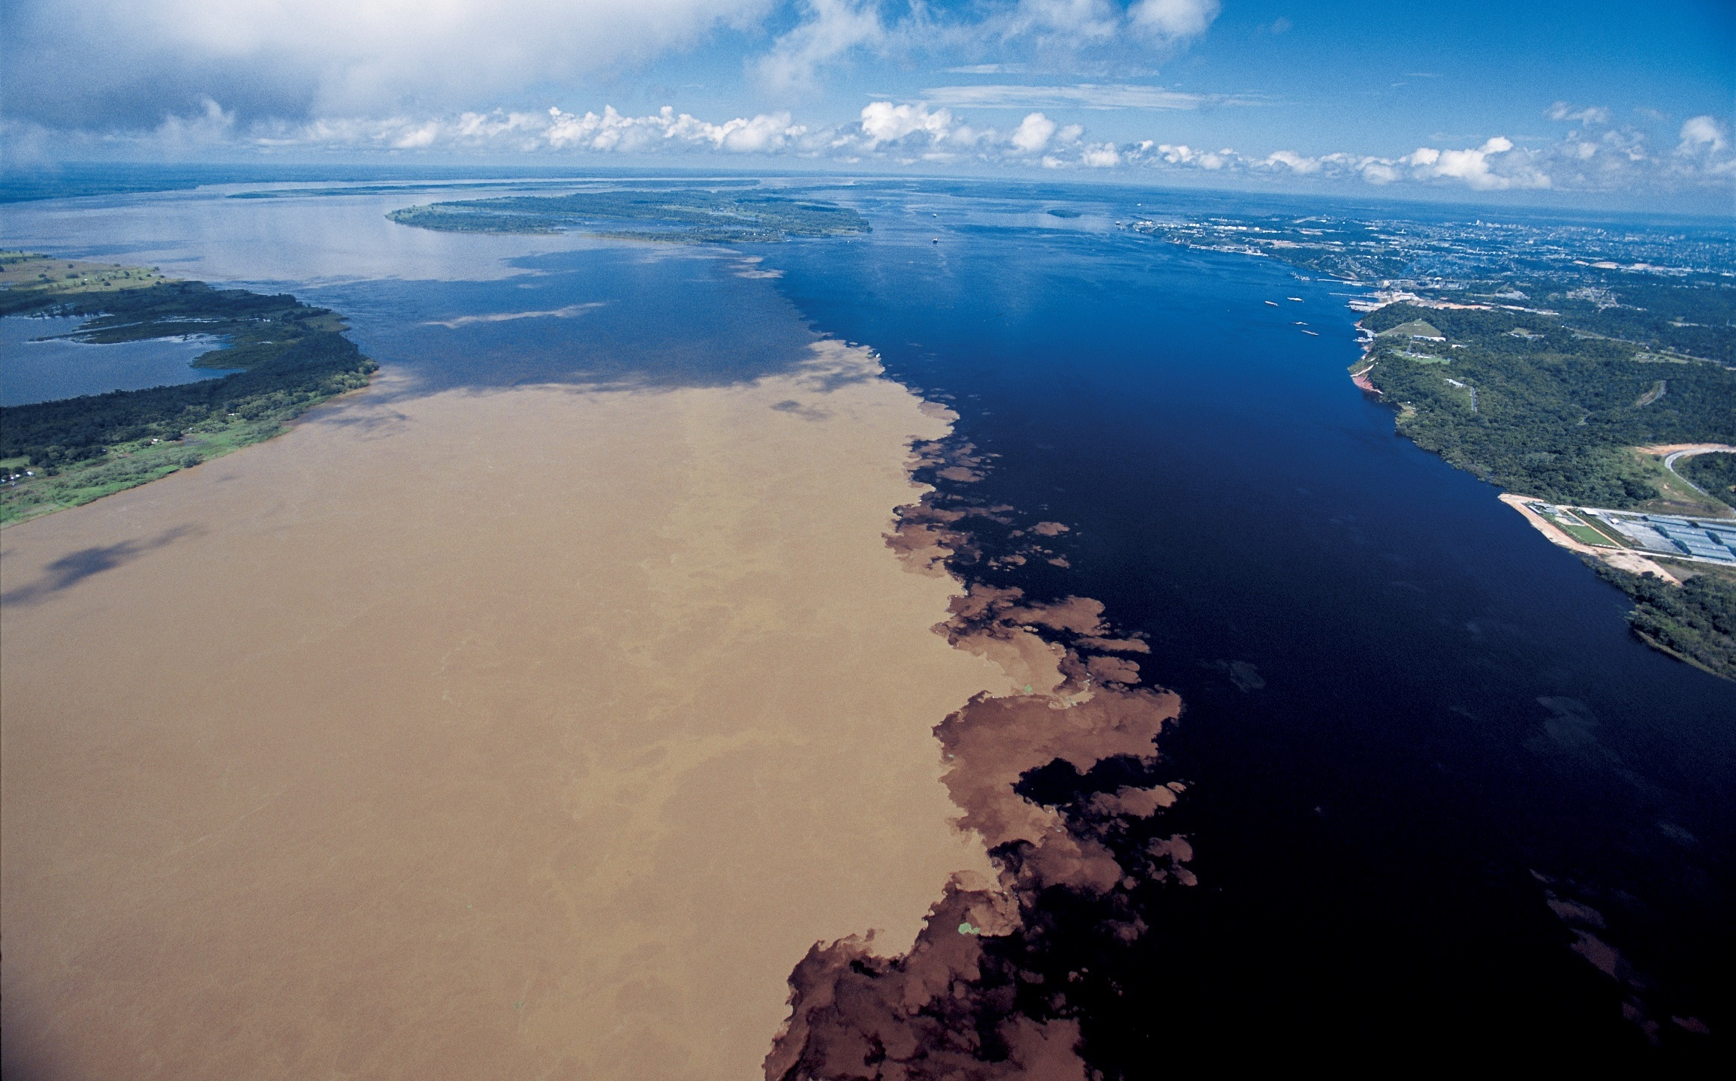
1. Natuurlijk Brazilië

Slide 3
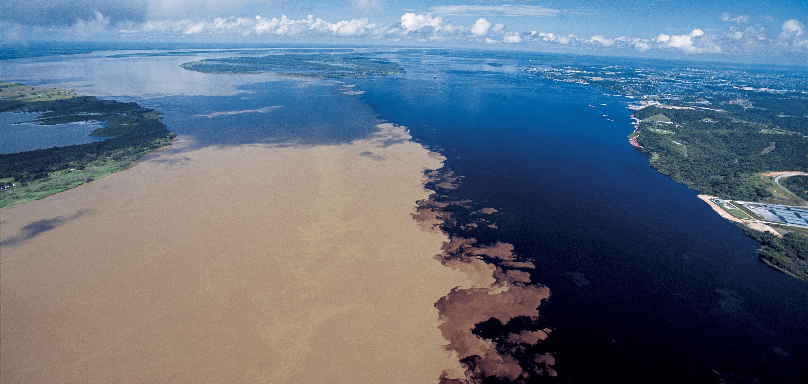
1. Natuurlijk Brazilië
Hoofdvraag
Wat zijn de relaties tussen de ligging, de ontstaanswijze en de natuurlijke kenmerken van Brazilië?

Slide 4
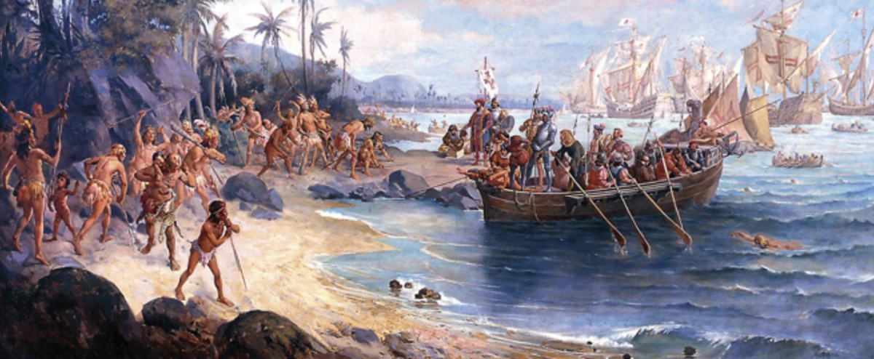
§1.1 Ontdek Brazilië
Deelvragen
Welk beeld van Brazilië hadden mensen in de koloniale tijd en welk beeld hebben mensen tegenwoordig?
Wat zijn de kenmerken van en de verschillen tussen de stereotiepe beelden en de geografische beelden van een plaats of een land?
Wat zijn de topografische kenmerken van Brazilië?

Slide 5
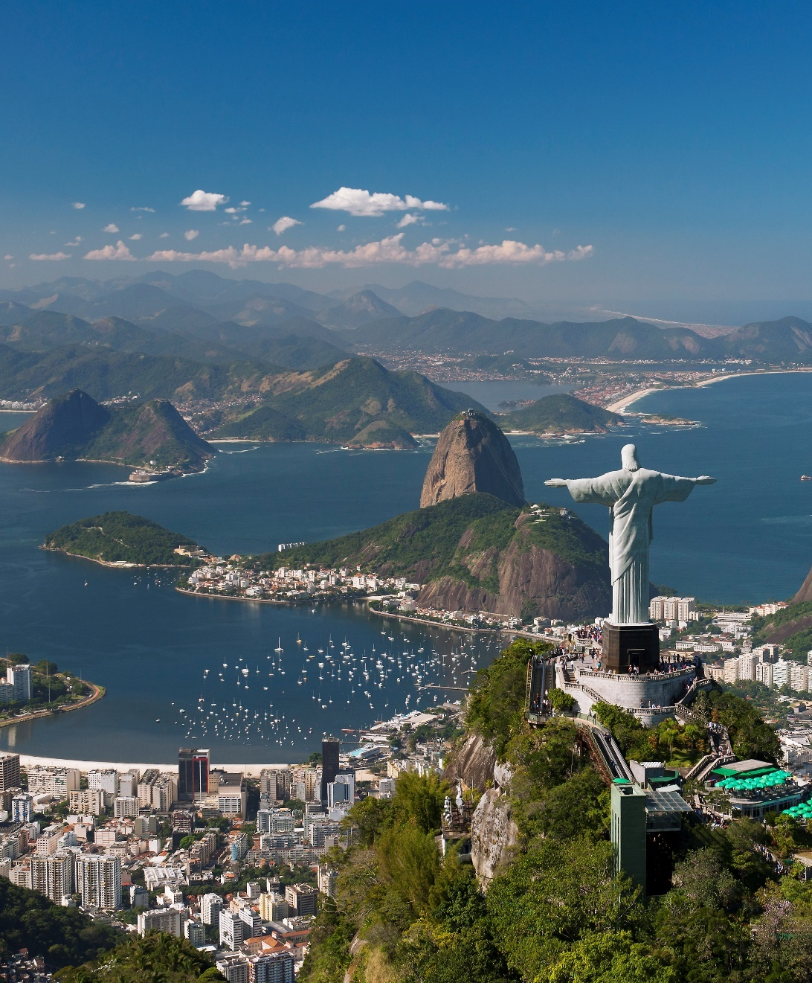
§1.1 Ontdek Brazilië
Kennismaking met Brazilië
Tijdens ontdekkingsreizen beelden van Brazilië anders dan nu.
beelden 16de eeuw: groot, warm, bergen, bossen, eenvoudige bewoners
positieve beelden nu: Amazoneregenwoud, Amazone, zandstranden, warm, groot, voetbal, carnaval, samba, Rio de Janeiro, Christusbeeld, opkomend land
negatieve beelden nu: houtkap oerwoud, armoede in sloppenwijken
Notes:
Afbeelding: Rio de Janeiro en het Christusbeeld

Slide 6
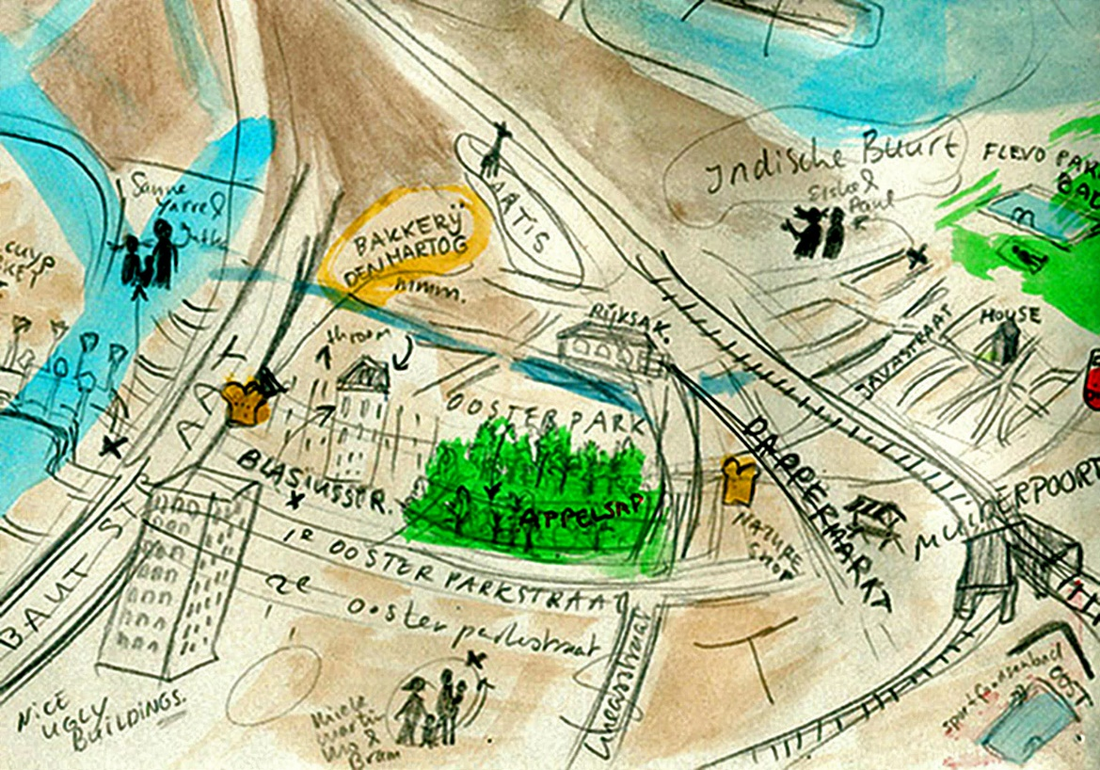
§1.1 Ontdek Brazilië
Het ontstaan van beelden
Beelden van plaatsen ontstaan door informatie: tv, tijdschriften, verhalen, eigen ervaringen. Alle informatie zorgt voor persoonlijk beeld van plaats in je hoofd = perceptie.
persoonlijke kaart van je beeld = mental map
Notes:
Afbeelding: Mental map van Amsterdam

Slide 7
§1.1 Ontdek Brazilië
Beelden zijn maar beelden
Bij beeldvorming rekening houden met drie beperkingen:
informatie van informatiebronnen is meestal onvolledig
informatie kan onjuist zijn
vaak worden stereotiepe beelden verspreid via informatiebronnen. Kenmerken stereotiepe beelden:
eenvoudig
overdreven
gebaseerd op vooroordelen en bijzonderheden

Slide 8
§1.1 Ontdek Brazilië
Het geografische beeld
In aardrijkskunde staat geografisch beeld centraal. Kenmerken van geografisch beeld zijn:
controleerbaar (objectiever)
vollediger
niet gebaseerd op vooroordelen
volledig geografisch beeld behandelt volgende gegevens:
ligging (van plaatsen, landen, werelddelen)
gebiedskenmerken (natuurlijke kenmerken en inrichting)
bewonerskenmerken (economisch, politiek, cultureel en demografisch),
relaties (tussen en binnen plaatsen, landen en werelddelen)
Notes:
Opm voor de leerling: Kijk naar de inhoud van het boekje Brazilie. Herken je het geografisch beeld?

Slide 9
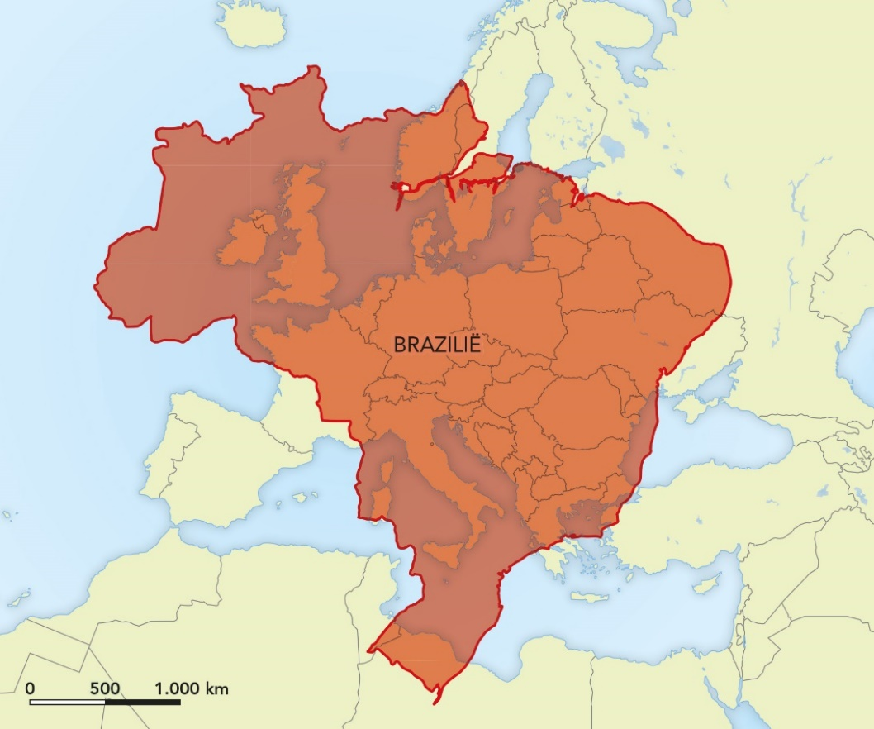
§1.1 Ontdek Brazilië
Enorm land in Zuid-Amerika
Met 8,5 miljoen km² is Brazilië qua grootte het 5e land ter wereld. Ligging van Brazilië:
in Zuid-Amerika
tussen: 5⁰ N.B. en 33⁰ Z.B. (van noord tot zuid ± 4.300 km)
tussen 35⁰ O.L. en 74⁰ W.L. (van oost tot west ± 4.300 km)
reizen grote uitdaging: veel langeafstandsbussen, vliegtuigen en boten
goederenvervoer per vrachtwagen en trein
Notes:
Afbeelding: De grootte van Brazilië en Europa vergeleken

Slide 10
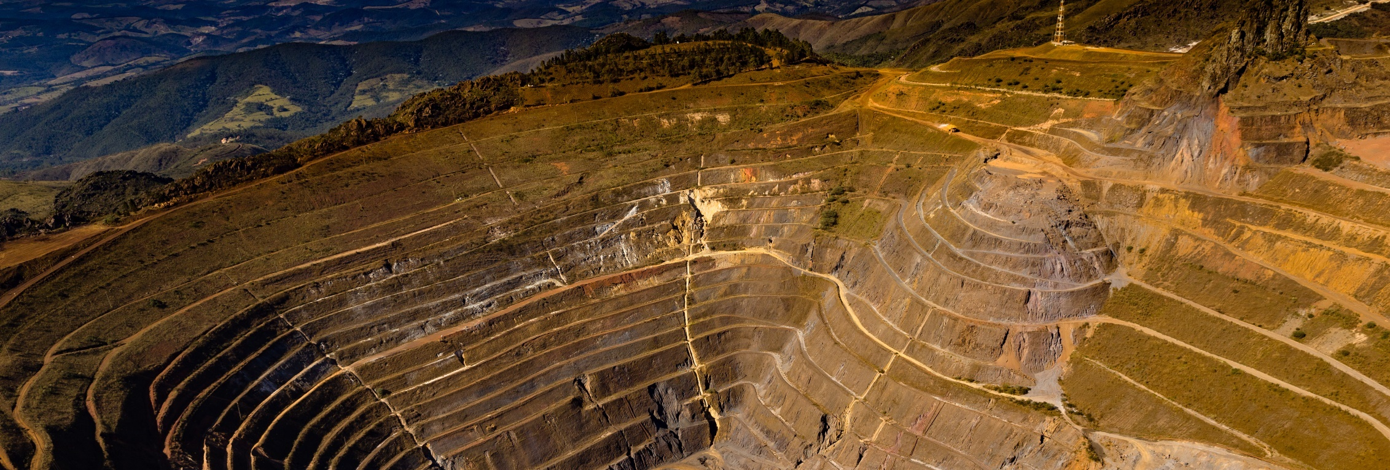
§1.2 Landschappen en delfstoffen
Deelvragen
Uit welke reliëfgebieden bestaat Brazilië en hoe zijn deze ontstaan?
Welke relatie is er tussen de spreiding van de reliëfgebieden en het voorkomen van natuurlijke hulpbronnen?
Hoe zijn ijzererts, bauxiet en aardolie in Brazilië gevormd?

Slide 11
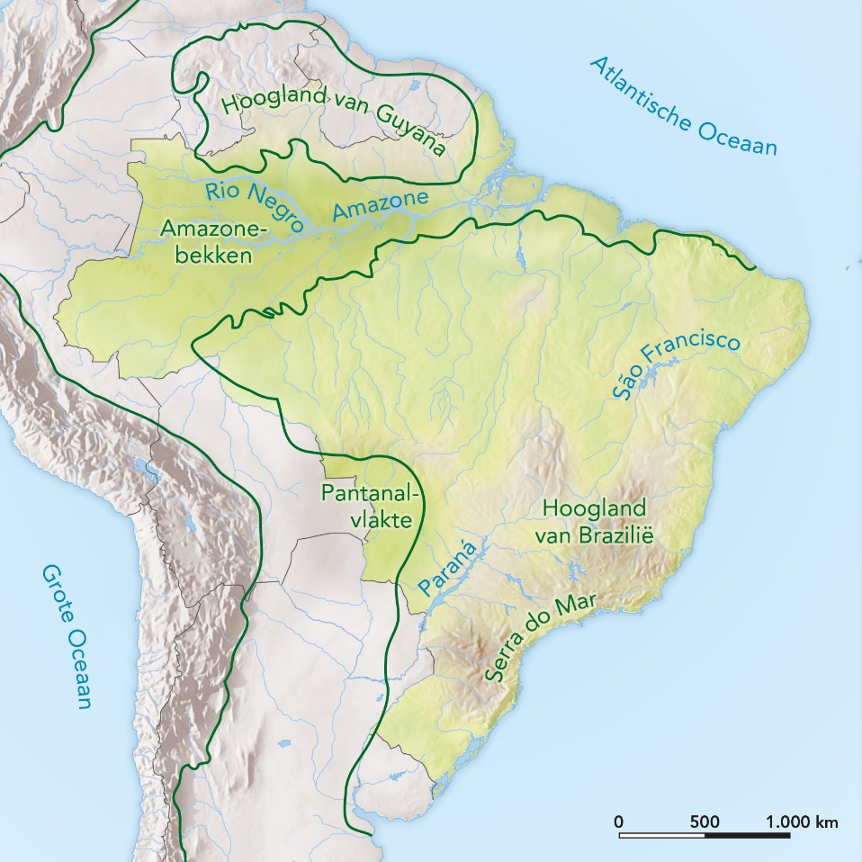
§1.2 Landschappen en delfstoffen
Reliëf in Brazilië
Grote delen van Brazilië zijn vlak of lichtglooiend. Maar ook heuvels en bergketens. Overzicht van reliëfgebieden:
Hoogland van Guyana: met tafelbergen tot 2.900 m hoog
Hoogland van Brazilië: met verspreide bergketens met hoogland tot 1.100 m hoog
Amazonebekken: vlakte van Amazone
verschillende kleine vlaktes: met moerasachtige Pantanal
Notes:
Afbeelding: Reliëf in Brazilië

Slide 12
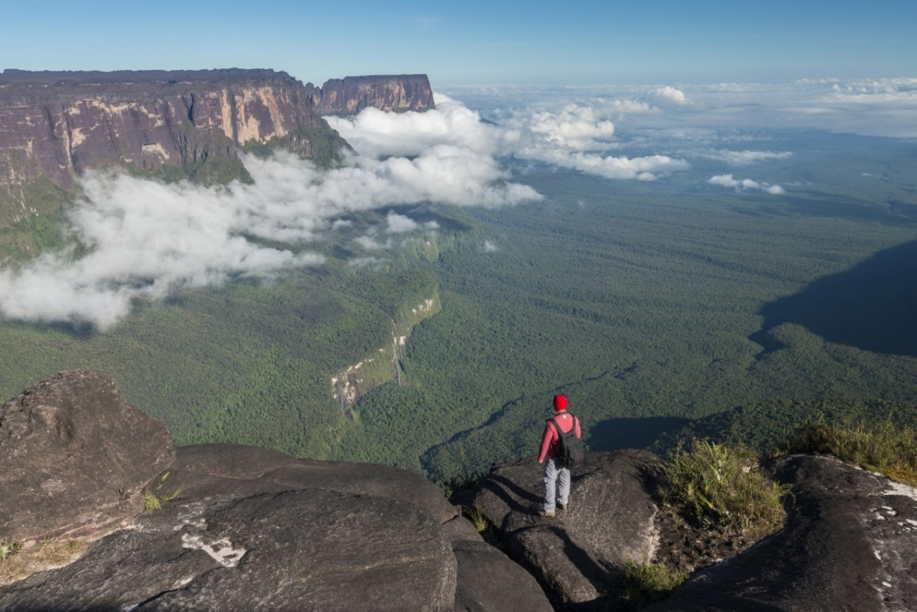
§1.2 Landschappen en delfstoffen
Reliëf verklaard
Landschappen komen tot stand door:
platentektoniek (endogene processen)
verwering, erosie en sedimentatie (exogene processen)
Notes:
Afbeelding: Hoogland van Guyana met tafelbergen

Slide 13
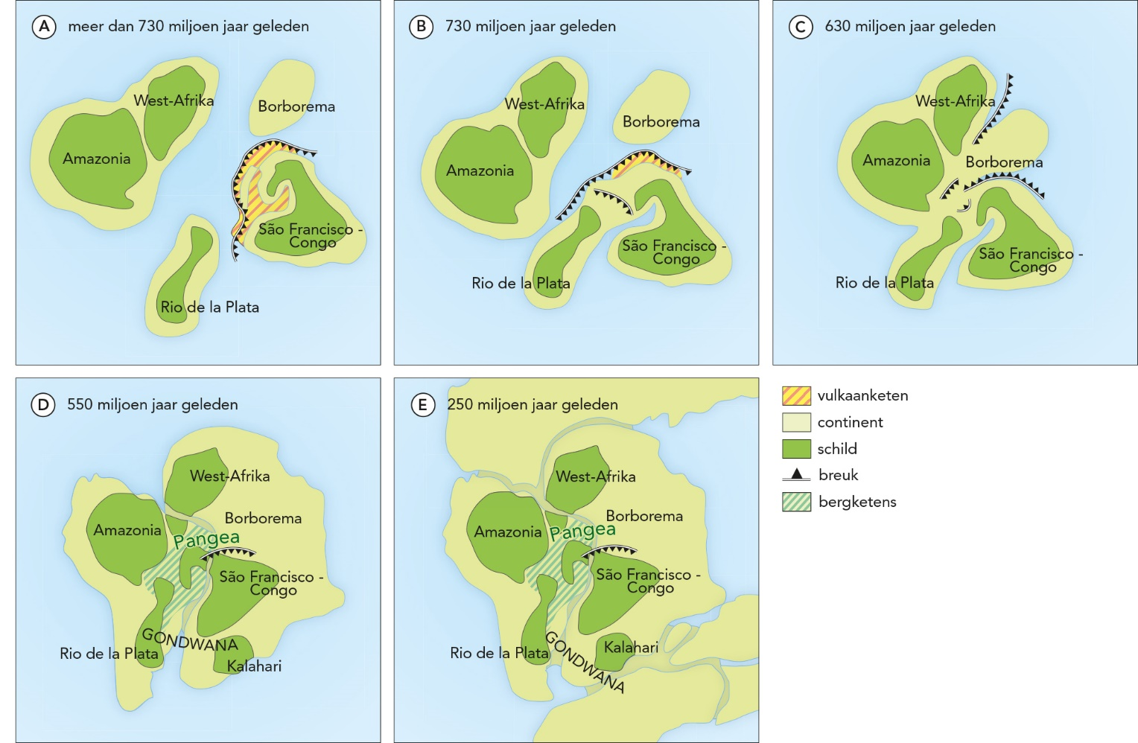
§1.2 Landschappen en delfstoffen
Oude plateaus
Hooglanden Brazilië zijn schilden. Ooit kleine continenten die naar elkaar bewogen en Pangea vormden.
Notes:
Afbeelding: Oude schilden groeien aaneen tot één groot continent

Slide 14
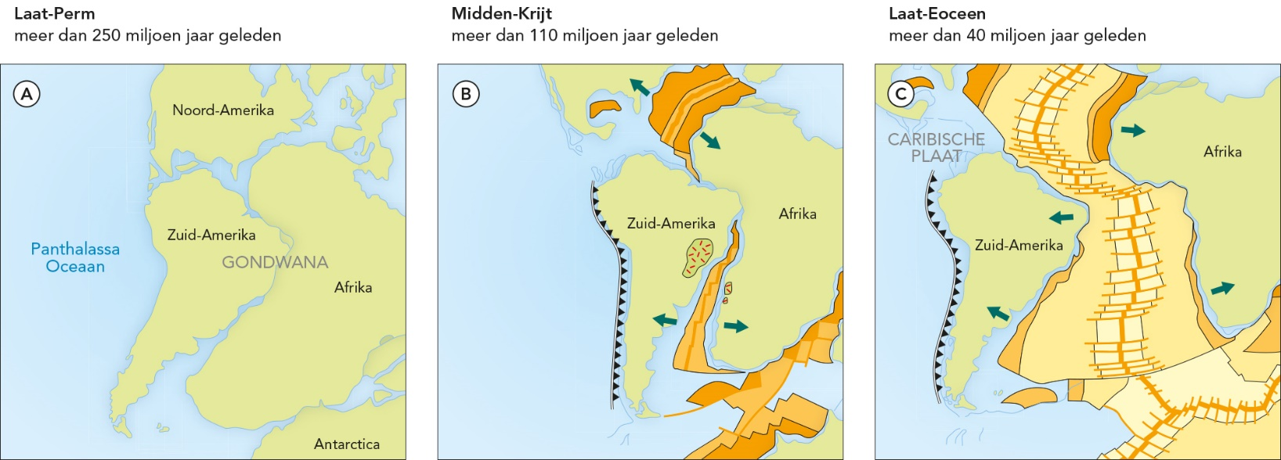
§1.2 Landschappen en delfstoffen
Oude plateaus
230 miljoen jaar geleden valt Pangea uit elkaar (endogeen proces)
Zuid-Amerikaanse plaat beweegt → vorming gebergten en plateaus door opheffing oude schilden
hoogland bevat graniet, leisteen en sedimentgesteenten
rivieren stromend naar Amazone of Paraguay/Paraná zorgen vooral voor erosie (exogeen proces)
Notes:
Afbeelding: Het openbreken van Pangea

Slide 15
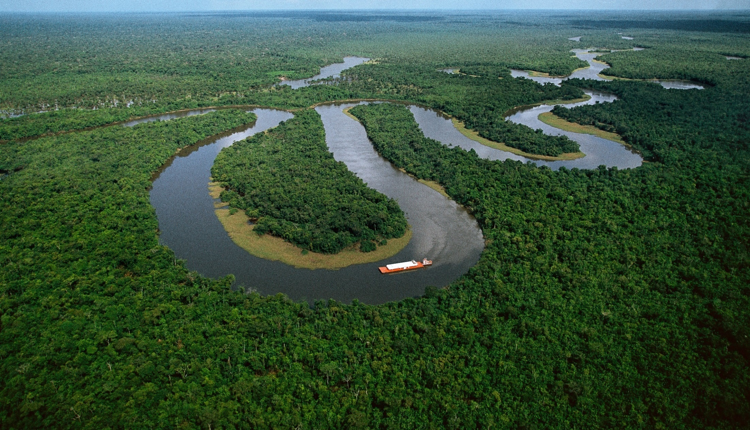
§1.2 Landschappen en delfstoffen
Laagland
Rivieren en zee sedimenteren in laagland (Amazonebekken) klei- en zandlagen (exogeen proces). Later samengedrukt tot sedimentgesteente (endogeen proces).
Notes:
Afbeelding: Amazonegebied

Slide 16
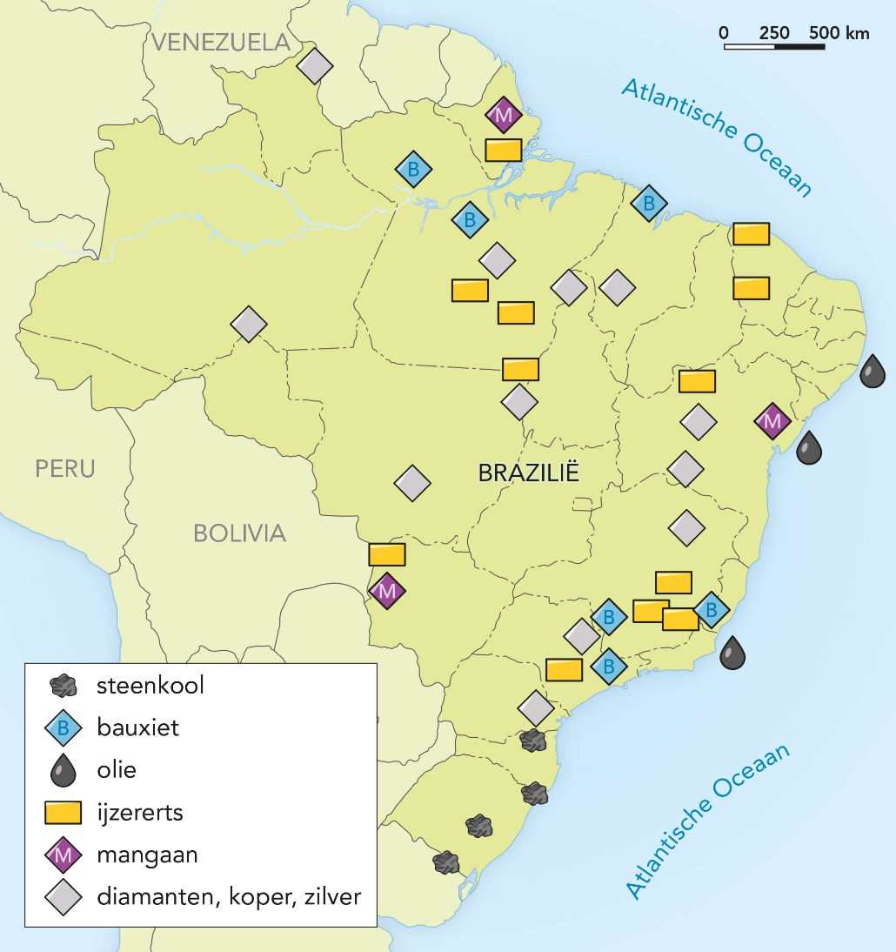
§1.2 Landschappen en delfstoffen
Natuurlijke hulpbronnen
Geologische processen zorgden voor veel natuurlijke hulpbronnen.
delfstoffen:
ertsen, zoals ijzererts (hooglanden), tin, koper, zilver, bauxiet (Amazonegebied)
aardolie (voor kust)
ontstaan en spreiding natuurlijk hulpbronnen hangen samen met de geologie van gebied
Notes:
Afbeelding: Delfstoffen in Brazilië

Slide 17
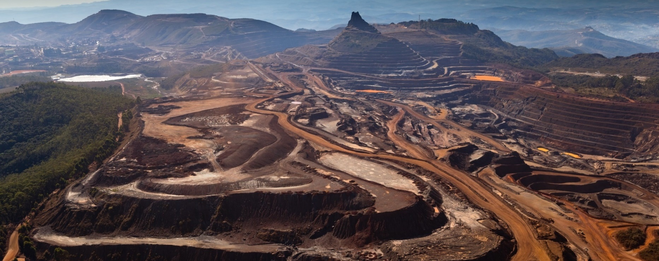
§1.2 Landschappen en delfstoffen
IJzererts: een oeroude hulpbron
Bij ijzererts begint ertsvorming bij afzetting ijzerhoudende sedimenten: dat gebeurt als zuurstof toegevoegd wordt aan zuurstofarme oceanen. Tussen ijzerhoudende sedimenten worden andere sedimenten afgezet:
druk → verharding van sedimenten
lagen ijzererts worden opgetild, waarbij metamorfose optreedt
ijzererts dicht bij oppervlak door verwering en erosie van gesteente erboven
Notes:
Afbeelding: IJzererts in Minas Gerais

Slide 18
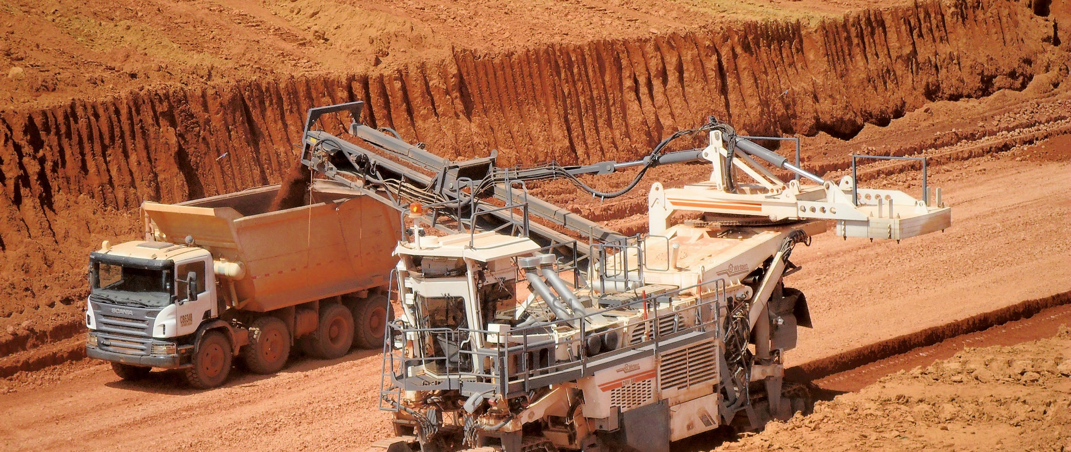
§1.2 Landschappen en delfstoffen
Bauxiet: een tropisch erts
Bauxiet is grondstof voor aluminium.
in dikke sedimentlagen Amazonebekken:
goed oplosbare kleideeltjes spoelen uit
bovenin blijft laag met slecht oplosbare aluminium- en ijzermineralen achter = lateriet. Deze lateriet verhardt tot bauxiet
Notes:
Afbeelding: Bauxietmijn

Slide 19
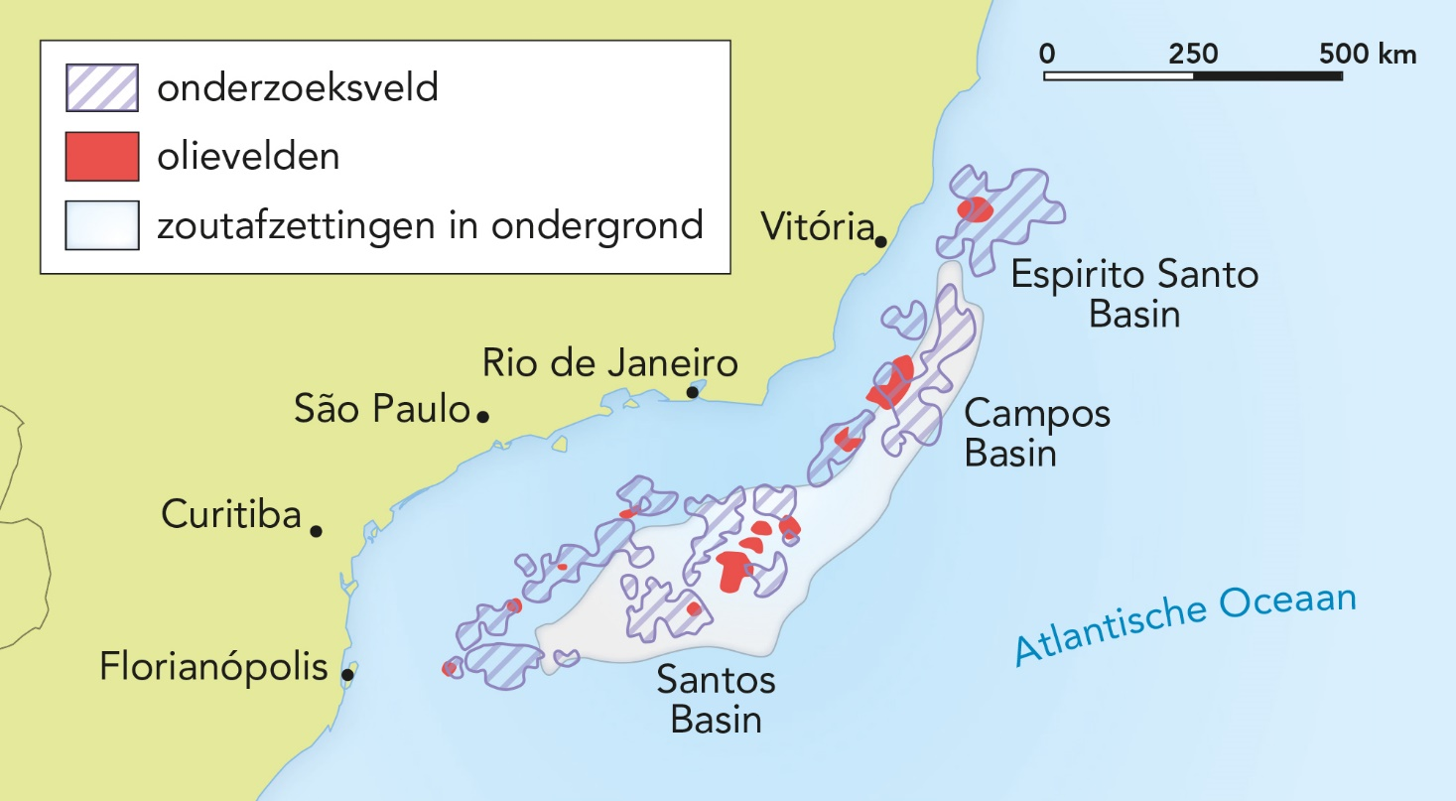
§1.2 Landschappen en delfstoffen
Aardolie op grote diepte
Aardolie pas eind vorige eeuw ontdekt in bekken van Santos: 4,8 km onder zeespiegel afgesloten door zoutlaag
inmiddels olie in meerdere bekkens ontdekt die bijna 4x zo groot als Nederland zijn
Notes:
Afbeelding: Bekkens met olievindplaatsen voor de Braziliaanse kust

Slide 20
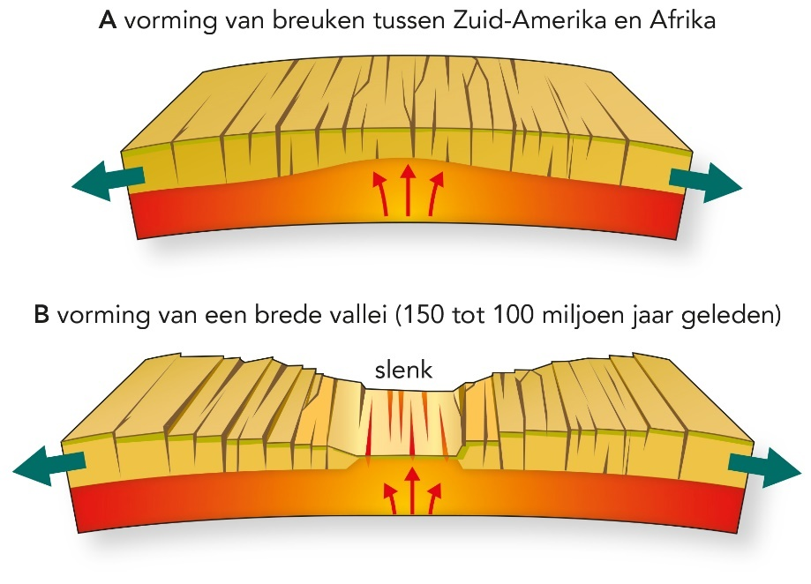
§1.2 Landschappen en delfstoffen
Olievorming
Vorming olie onder zeebodem vanaf openbreken Pangea.
fase 1
bij losbreken van Afrika en Zuid-Amerika ontstond brede slenk (tekening A en B) → meren in slenk gevuld met sedimenten: dikke lagen organisch materiaal afgewisseld met lagen zand en klei
Notes:
Afbeelding: Geologie 100 tot 145 miljoen jaar geleden

Slide 21
§1.2 Landschappen en delfstoffen
Olievorming
fase 2
slenk werd steeds breder en liep af en toe vol met zeewater → van tijd tot tijd verdampte dat zeewater → ondoorlaatbare zoutlagen
daarna liep de slenk definitief onder, waarbij Atlantische Oceaan werd gevormd (tekening C)
fase 3
door hoge druk (van sedimenten en oceaanwater) veranderden dikke lagen organisch materiaal in: olie en gas → verzamelden zich onder zoutlagen
Notes:
Afbeelding: Geologie 100 tot 145 miljoen jaar geleden

Slide 22
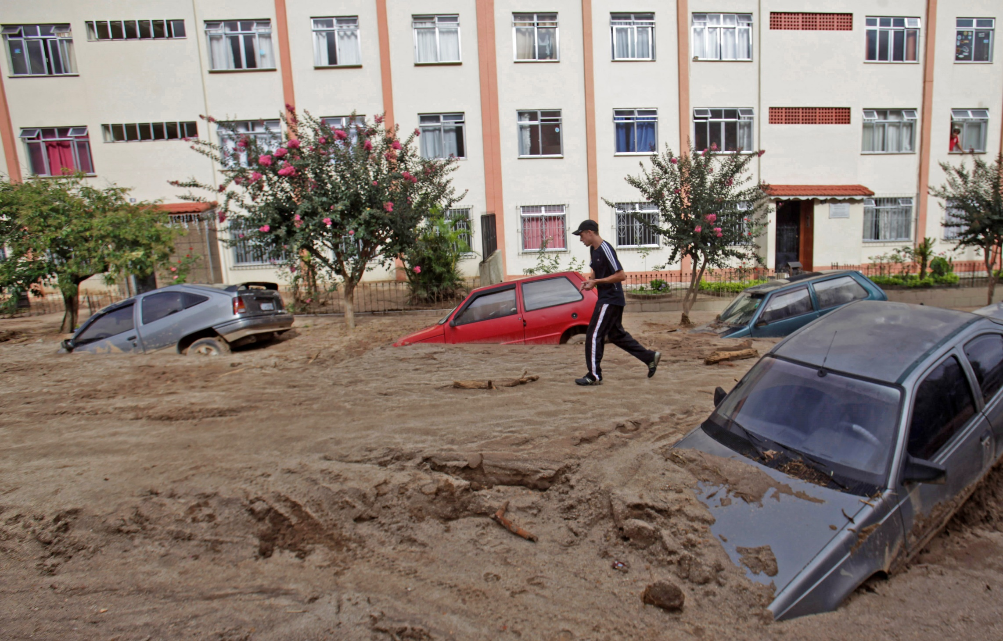
§1.3 Klimaten in Brazilië
Deelvragen
Wat zijn de kenmerken van de verschillende klimaten in Brazilië?
Hoe kun je het voorkomen van de klimaten verklaren?

Slide 23
§1.3 Klimaten in Brazilië
Klimaten in Brazilië
Het grootste deel van Brazilië ligt in de tropen en een klein deel in subtropen.
Bij de verschillen tussen de klimaten zijn de volgende factoren belangrijk:
breedteligging
druk- en windsystemen
zeestromen
(ligging van) gebergten

Slide 24
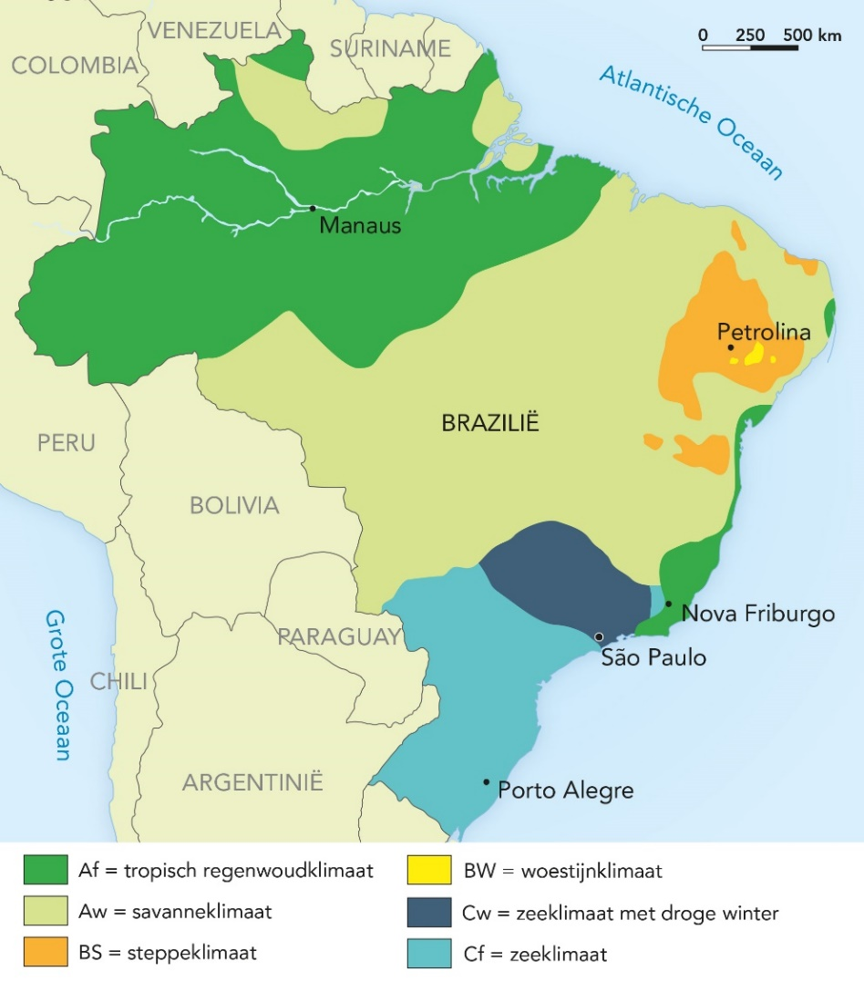
§1.3 Klimaten in Brazilië
Tropische klimaten in het noorden en midden
In noorden tropisch regenwoudklimaat (Af). Kenmerken:
nat: 2.000 - 3.000 mm regen per jaar
droogste maand: > 60 mm regen
in midden savanneklimaat (Aw). Kenmerken:
warm: gemiddelde temperatuur koudste maand > 18⁰ C
droog seizoen in winterperiode (juni - augustus): < 60 mm neerslag
Notes:
Afbeelding: Klimaatgebieden in Brazilië

Slide 25
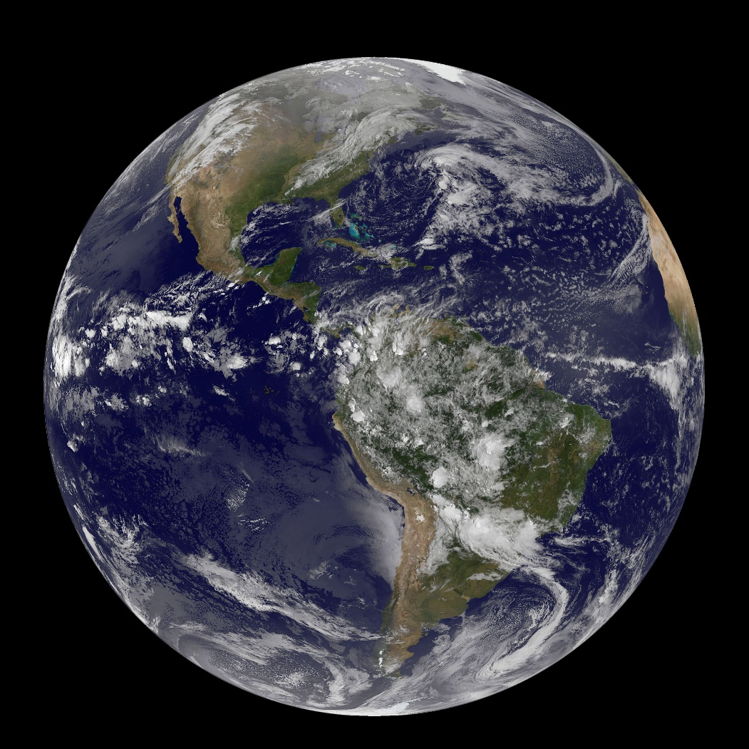
§1.3 Klimaten in Brazilië
Invloed van de ITCZ
In de tropen staat de zon het hele jaar bijna loodrecht boven aardoppervlak. Gevolgen:
land warmt op → vocht verdampt → lucht stijgt op en koelt af → waterdamp condenseert → stijgingsregens ontstaan
aan aardoppervlak ontstaat lagedrukgebied: intertropische convergentiezone of ITCZ
Notes:
Afbeelding: De ITCZ is zichtbaar als wolkenband bij de evenaar

Slide 26
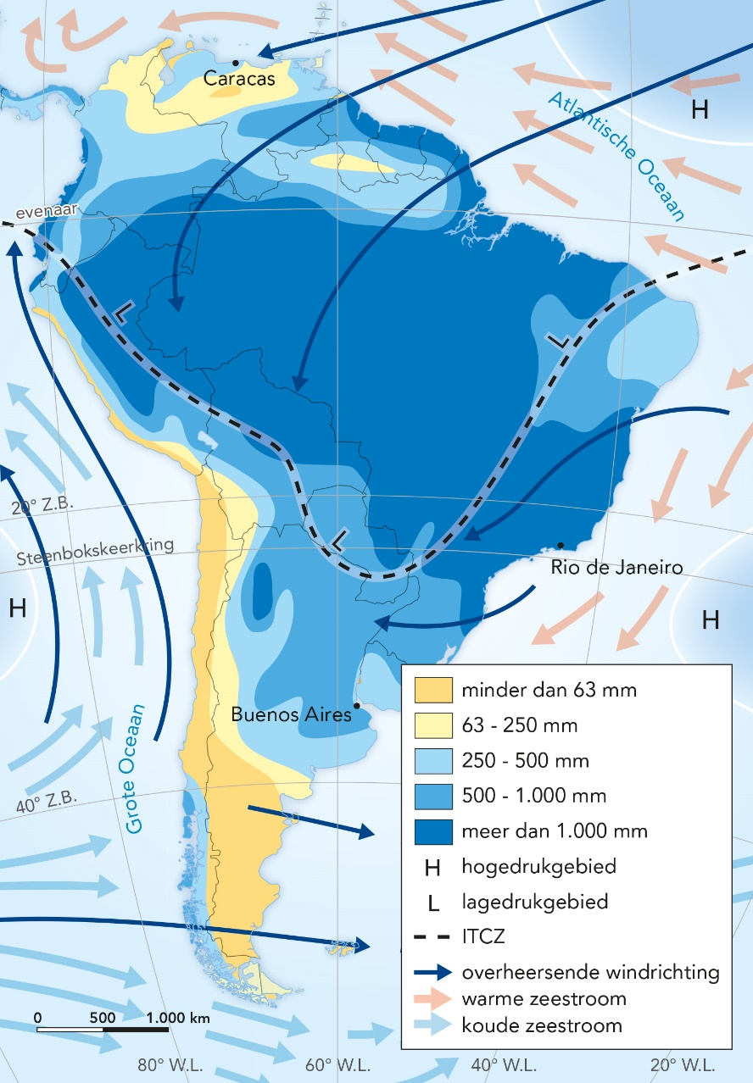
§1.3 Klimaten in Brazilië
Eind december (zomer)
zon loodrecht boven zuidelijke keerkring:
ITCZ en stijgingsregens het verst naar zuiden
boven oceaan en langs oostkust ITCZ minder naar zuiden, omdat zee minder sterk opwarmt
midden Brazilië is nat, noorden Brazilië droger
Notes:
Afbeelding: Luchtdrukgebieden, windrichtingen en neerslag in Brazilië, Zuid-Amerika, eind december (zomer)

Slide 27
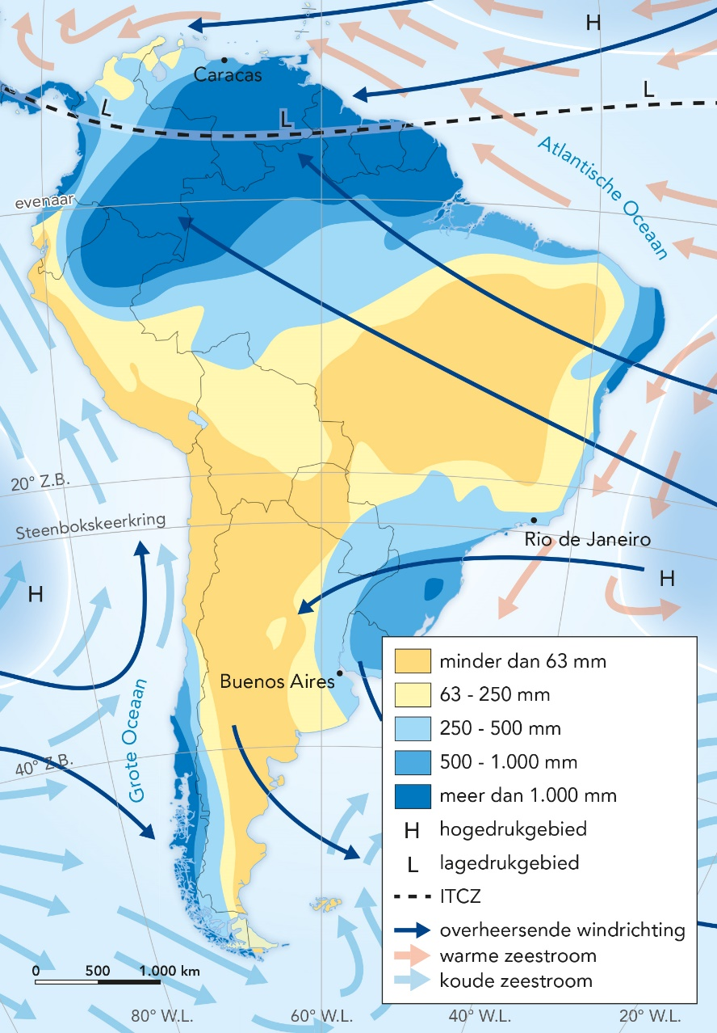
§1.3 Klimaten in Brazilië
Eind juli (winter)
zon staat nu (bijna) loodrecht boven noordelijke keerkring:
ITCZ en stijgingsregens ook stuk noordelijker dan in december
noorden Brazilië is nat, midden en zuiden Brazilië droger
gebieden die te maken hebben met ITCZ:
tropisch regenwoudklimaat
savanneklimaat (afwisseling natte zomer en droge winter)
Notes:
Afbeelding: Luchtdrukgebieden, windrichtingen en neerslag in Brazilië, Zuid-Amerika, in juli (winter)

Slide 28
§1.3 Klimaten in Brazilië
Invloed van wind en zeestromen
Op oceaan ten noordoosten en ten zuidoosten van Brazilië twee hogedrukgebieden → winden (passaten) waaien van deze gebieden naar lagedrukgebied (ITCZ), dus richting Brazilië:
van juni tot augustus (winter) overheerst daardoor de zuidoostpassaat
van december tot februari (zomer) overheerst daardoor de noordoostpassaat
Notes:
Afbeelding: IJzererts in Minas Gerais

Slide 29
§1.3 Klimaten in Brazilië
Van juni tot augustus (winter)
de lucht stroomt van hogedrukgebied ten zuidoosten van Brazilië naar ITCZ, die dan ver naar het noorden ligt. Dit is de zuidoostpassaat:
zuidoostpassaat brengt veel vocht naar Brazilië vanwege warme oceaan→ veel regen aan zuidoostkust. Voor groot deel zorgt stuwing tegen kustgebergtes voor afkoeling en condensatie van vocht in lucht
Notes:
Afbeelding: Luchtdrukgebieden, windrichtingen en neerslag in Brazilië, Zuid-Amerika, in juli (winter)

Slide 30
§1.3 Klimaten in Brazilië
Van december tot februari (zomer)
de lucht stroomt vooral van hogedrukgebied ten noordoosten van Brazilië naar ITCZ, die dan ver naar zuiden ligt. Dit is de noordoostpassaat:
noordoostpassaat verzamelt veel waterdamp boven warme oceaan → veel regen aan noordkust en in midden van land
Notes:
Afbeelding: Luchtdrukgebieden, windrichtingen en neerslag in Brazilië, Zuid-Amerika, eind december (zomer)

Slide 31
§1.3 Klimaten in Brazilië
Steppe- en woestijnklimaat
Noordoosten heeft steppeklimaat. Ligging van gebergte (Serra do Mar) is daarvoor verantwoordelijk.
aanlandige zuidoostpassaat stijgt op door kustgebergte:
zuidoostkant Serra do Mar is loefzijde met stuwingsregens: regenwoudklimaat
noordwestkant Serra do Mar is lijzijde met regenschaduw en droog weer: steppeklimaat
bij minder dan 400 mm regen per jaar is er woestijnklimaat
Notes:
Afbeelding: Klimaatgebieden in Brazilië

Slide 32
§1.3 Klimaten in Brazilië
Gematigd zeeklimaat in het zuiden
Zuiden Brazilië ligt verder van de evenaar. Hierdoor:
koeler: gemiddelde temperatuur koelste maand < 18⁰ C
groter temperatuurverschil tussen zomer en winter
onder invloed zuidoostpassaat → gematigd zeeklimaat (Cf)
noordelijke deel: zeeklimaat met droge winters (Cw), want:
ITCZ ver weg
hogedrukgebied oceaan ook boven land
Notes:
Afbeelding: Klimaatgebieden in Brazilië

Slide 33
§1.4 Veelzijdige natuur
Deelvragen
Wat zijn de kenmerken van de verschillende natuurlandschappen in Brazilië?
Hoe kun je het voorkomen van de natuurlijke vegetatiezones relateren aan het klimaat?
Wat is de samenhang tussen het klimaat en de kenmerken van de grote stroomgebieden?

Slide 34
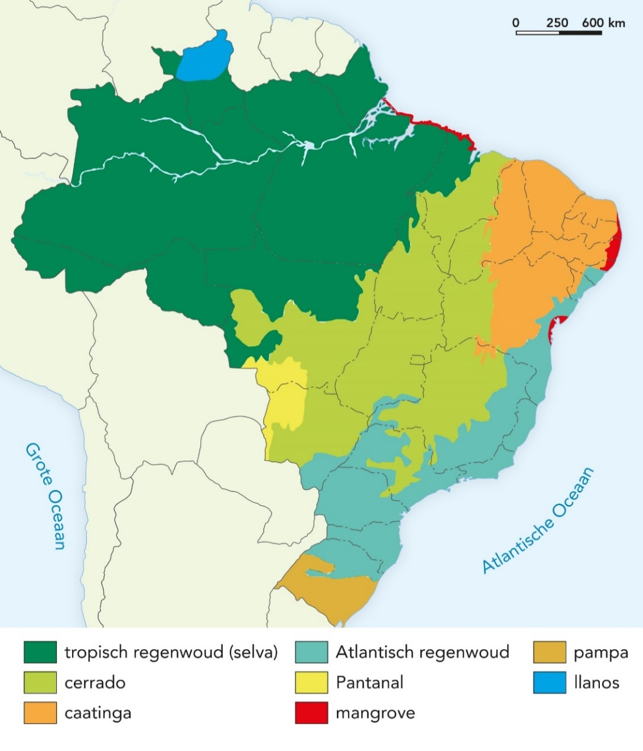
§1.4 Veelzijdige natuur
Ecosystemen
Ecosysteem is wisselwerking tussen planten, dieren, water, bodem en atmosfeer.
Brazilië heeft verschillende natuurlijke ecosystemen
Notes:
Afbeelding: Spreiding natuurlandschappen in Brazilië

Slide 35
§1.4 Veelzijdige natuur
Tropische regenwouden
Tropisch regenwoud in en rond Amazonebekken hangt samen met twee hoofdkenmerken van tropisch regenwoudklimaat:
hoge luchtvochtigheid met veel neerslag (door aanvoer van zee, evaporatie en transpiratie)
constant hoge temperaturen
Notes:
Afbeelding: Spreiding natuurlandschappen in Brazilië

Slide 36
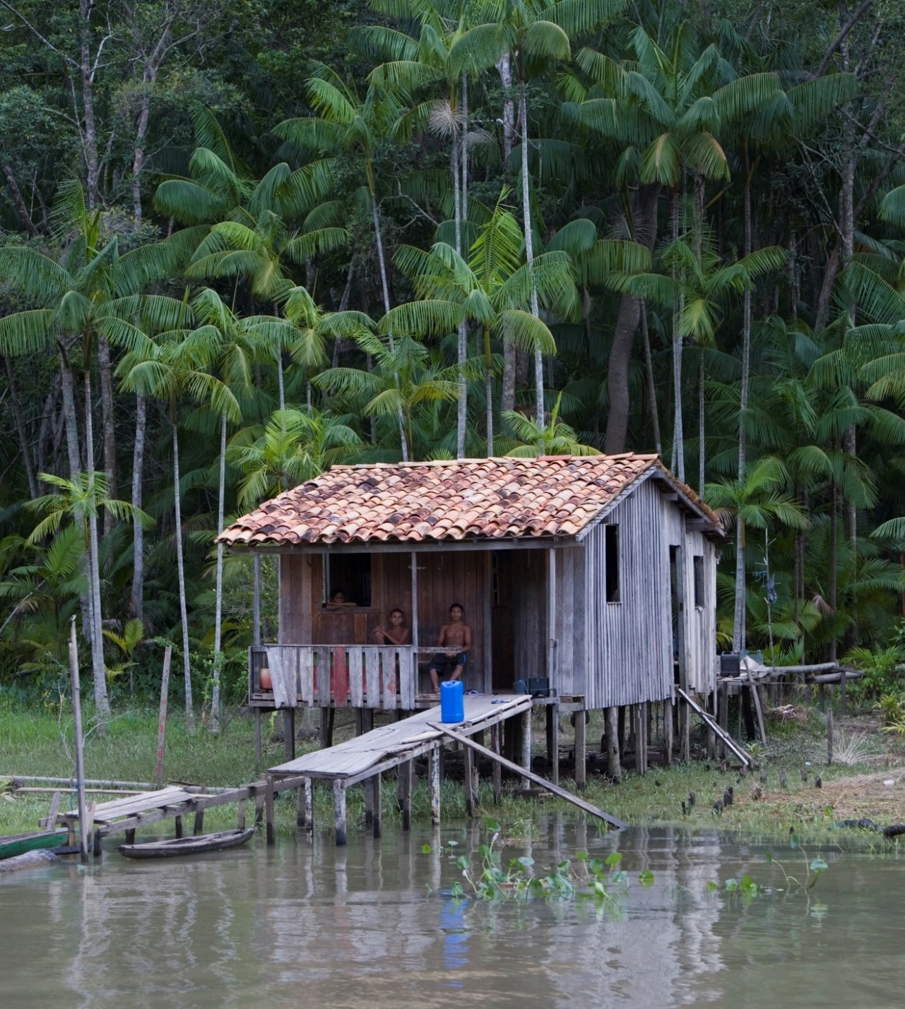
§1.4 Veelzijdige natuur
Tropische regenwouden
constant hoge temperaturen en vochtigheid zorgen voor grote biodiversiteit. Verschillende soorten begroeiing in regenwoud:
dichte begroeiing met etages
licht en lager tropisch woud
bos langs rivieren dat in regenseizoen onder water staat
nieuw bos op plekken waar bos is gekapt
Notes:
Afbeelding: Tropisch regenwoud bij een riviertje

Slide 37
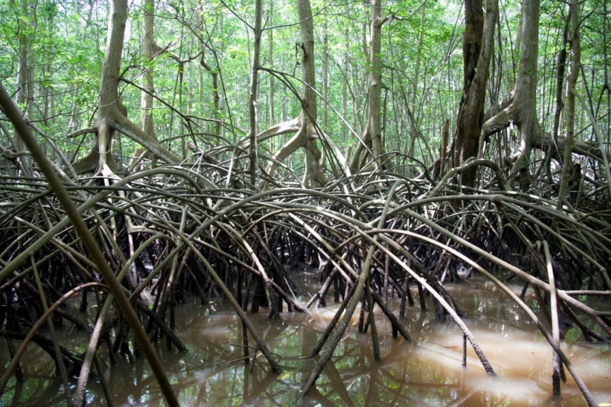
§1.4 Veelzijdige natuur
Mangrove
Langs vlakke en lage Atlantische kust van Noordoost-Brazilië komen mangroven voor. Kenmerken:
tropisch bos aangepast aan zoet water
wortels in ondiep zout water of zoute grond
tussen wortels veel dieren
Notes:
Afbeelding: Mangroven / Spreiding natuurlandschappen in Brazilië

Slide 38
§1.4 Veelzijdige natuur
Het Atlantisch regenwoud
Atlantisch regenwoud aan zuidoostelijke kust van Brazilië. Kenmerken:
ver van evenaar (= bijzonder)
dicht bos met veel mossen op takken en stammen
bijzondere ligging van tropisch regenwoud hangt samen met:
grote hoeveelheid (stuwings)neerslag
aanwezigheid Serra do Mar
Notes:
Afbeelding: Spreiding natuurlandschappen in Brazilië

Slide 39
§1.4 Veelzijdige natuur
Savanne
In tropische gebieden met droge tijd komen savannen voor. Dat is het geval in een groot deel van Hoogland van Brazilië. Drie soorten savannen:
cerrado (boomsavanne)
llanos (grassavanne)
caatinga (doornstruiksavanne)
Notes:
Afbeelding: Spreiding natuurlandschappen in Brazilië

Slide 40
§1.4 Veelzijdige natuur
Cerrado (boomsavanne)
in Hoogland van Brazilië
kenmerken:
mix van bomen, struiken en grassen
bomen minder hoog dan in tropisch regenwoud
droge tijd (april - september): natuur verdort, soms natuurbranden
natte tijd: groen
Notes:
Afbeelding: Cerrado

Slide 41
§1.4 Veelzijdige natuur
Llanos (grassavanne)
in noorden van Brazilië dicht bij Venezuela en Colombia
kenmerken:
vooral grassoorten
hier en daar bomen
klimaat:
iets minder neerslag dan cerrado

Slide 42
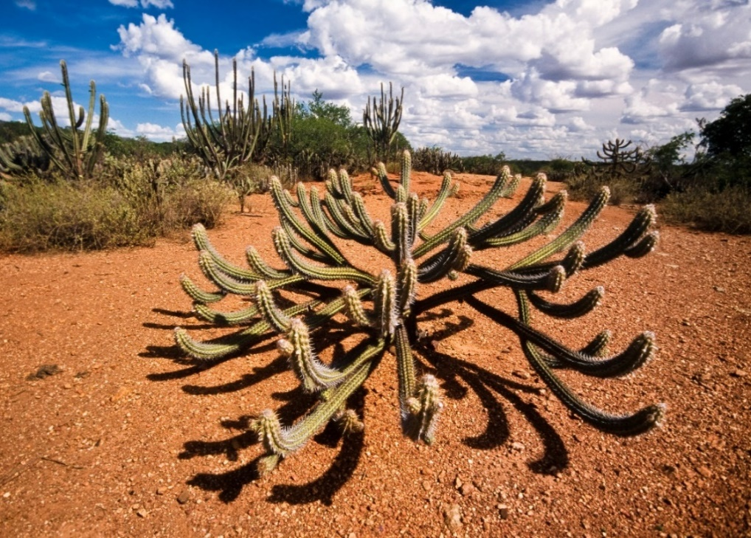
§1.4 Veelzijdige natuur
Caatinga (doornstruiksavanne)
in Noordoost Brazilië
kenmerken van deze drogere steppeachtige savanne:
doornstruiken
grassen
enkele bomen,
cactussen
verdorring in droge tijd
groen in natte tijd
klimaat:
lange droge tijd,
250 – 800 mm regen per jaar
Notes:
Afbeelding: Caatinga

Slide 43
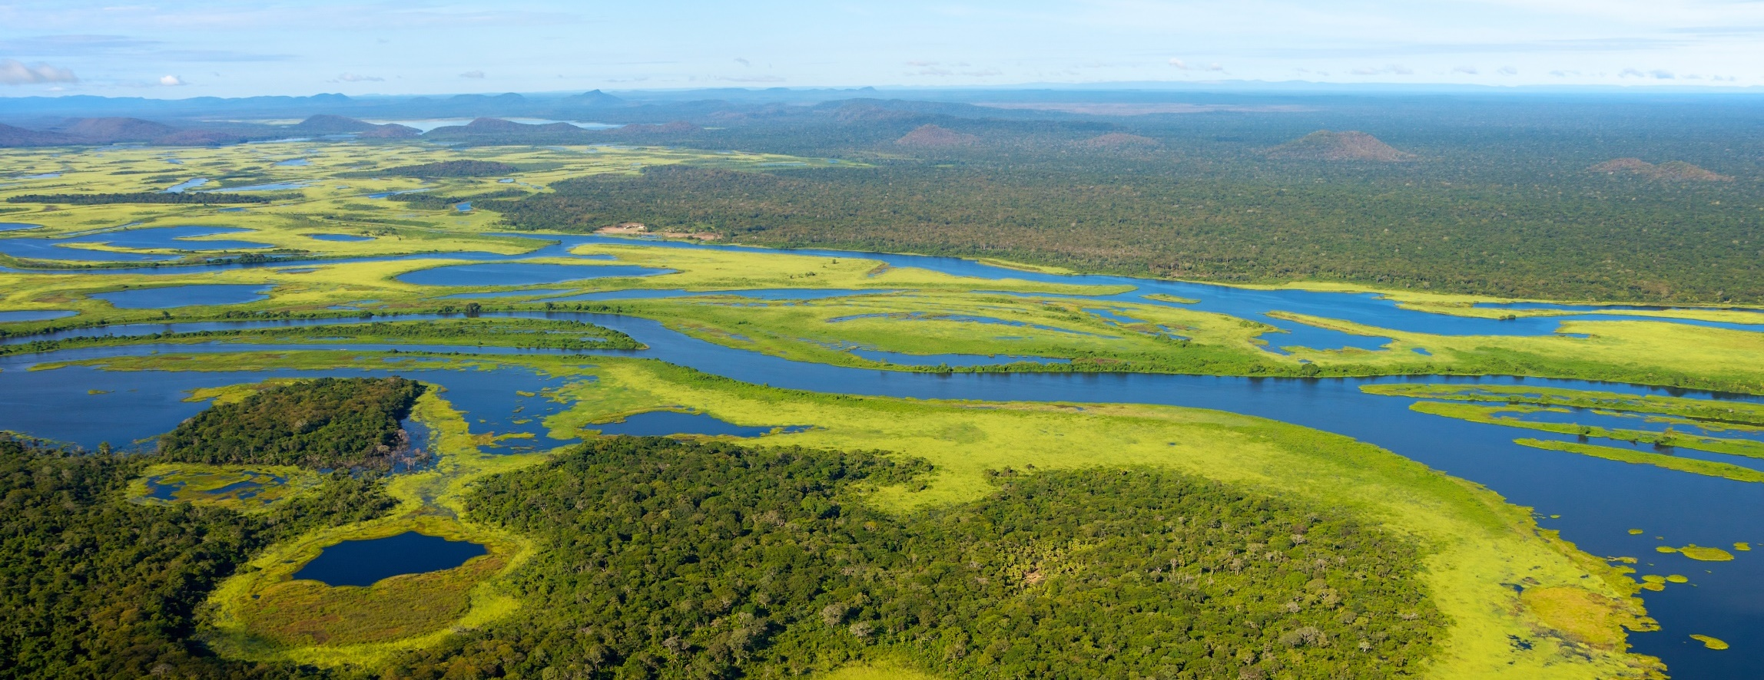
§1.4 Veelzijdige natuur
De Pantanal
Moerasgebied langs grens met Bolivia en Paraguay. Kenmerken:
laaggelegen, vlak gebied met bomen, struiken en grassen
in regentijd onder water (door meer aanvoer dan afvoer van regenwater)
bijzonder ecosysteem door jaarlijkse overstromingen
Notes:
Afbeelding: De Pantanal

Slide 44
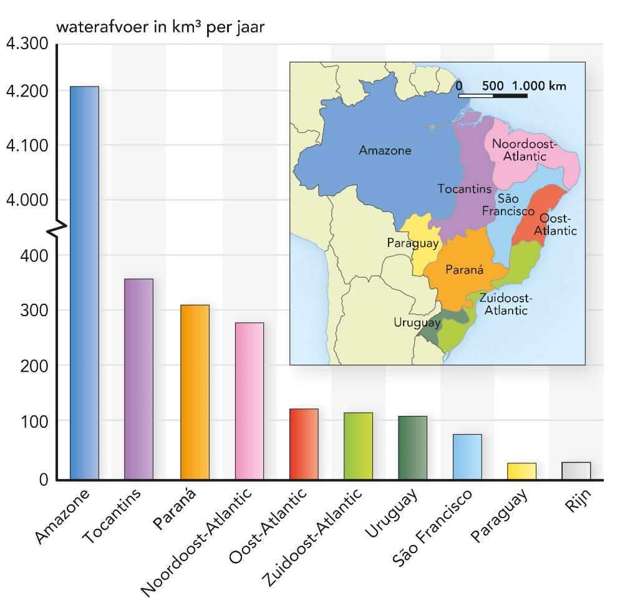
§1.4 Veelzijdige natuur
Stroomgebied van de Amazone
Amazone heeft grootste stroomgebied Brazilië.
kenmerken Amazone:
zeer breed en veel vertakkingen
hoog debiet
regiem bepaald door neerslag en verdamping (ITCZ van belang)
Notes:
Afbeelding: Beschikbaar water per stroomgebied. Het stroomgebied van de Amazone bevat maar liefst 73% van de totale hoeveelheid zoet water in Brazilië. Zie ter vergelijking de waterafvoer van de Rijn.

Slide 45
§1.4 Veelzijdige natuur
Stroomgebied van de Amazone
naast Amazone: nog meer relatief kleine afwateringssystemen
Brazilië heeft overvloed aan zoet water
gebruik:
opwekking elektriciteit
drinkwater
irrigatiewater
grondstof
Notes:
Afbeelding: Beschikbaar water per stroomgebied. Het stroomgebied van de Amazone bevat maar liefst 73% van de totale hoeveelheid zoet water in Brazilië. Zie ter vergelijking de waterafvoer van de Rijn.

Slide 46
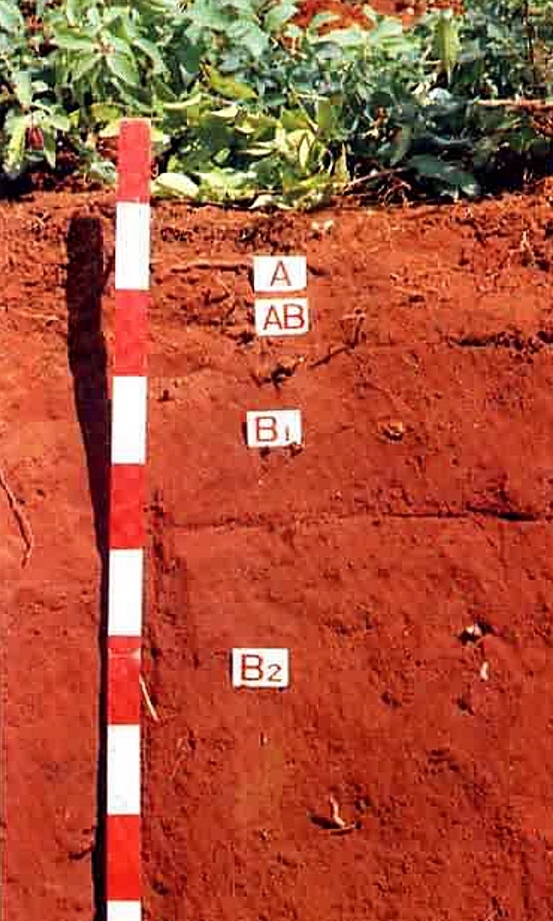
§1.4 Veelzijdige natuur
Bodems
Veel tropische bodems niet zo vruchtbaar, want:
dunne humuslaag
sterk uitgespoeld door neerslag
rode bodems door roestvorming (= latosol), omdat door ontbreken humus ijzer- en aluminiumverbindingen niet oplossen en uitspoelen
bodems onder cerrado: oud en verweerd gesteente met weinig voedingsstoffen
Notes:
Afbeelding: Latosol

